Slide 1
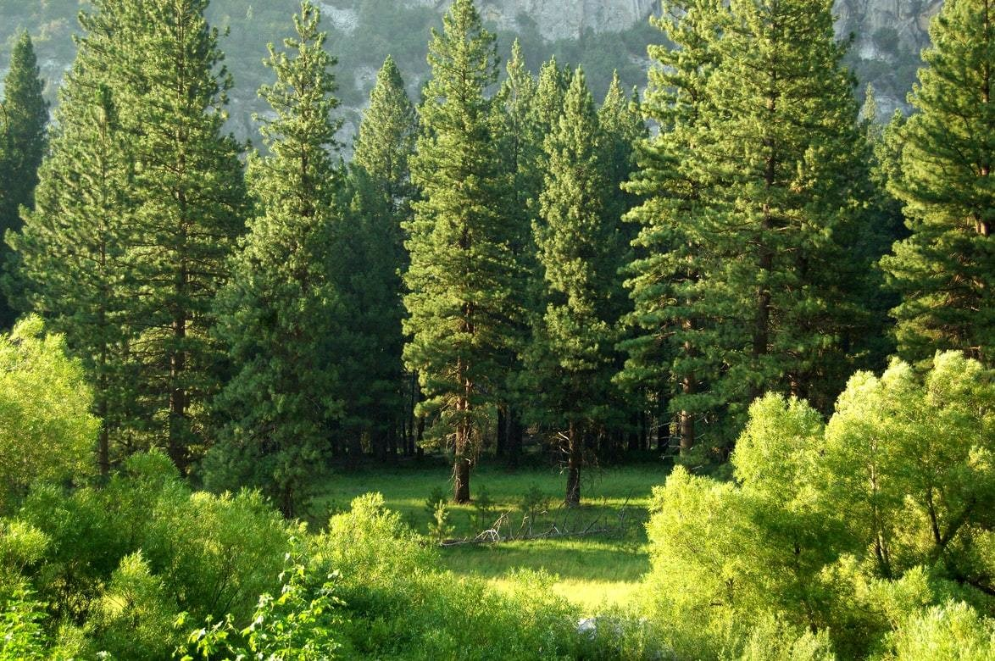
Краевое государственное профессиональное образовательное бюджетное
учреждение КГПОБУ «Камчатский сельскохозяйственный техникум
Проблема вырубки лесов на Камчатке
Автор проекта:
Козулева Варвара
Студентка 2 курса
Группы Л-23
Руководитель:
Середа Виктория Владимировна

Slide 2
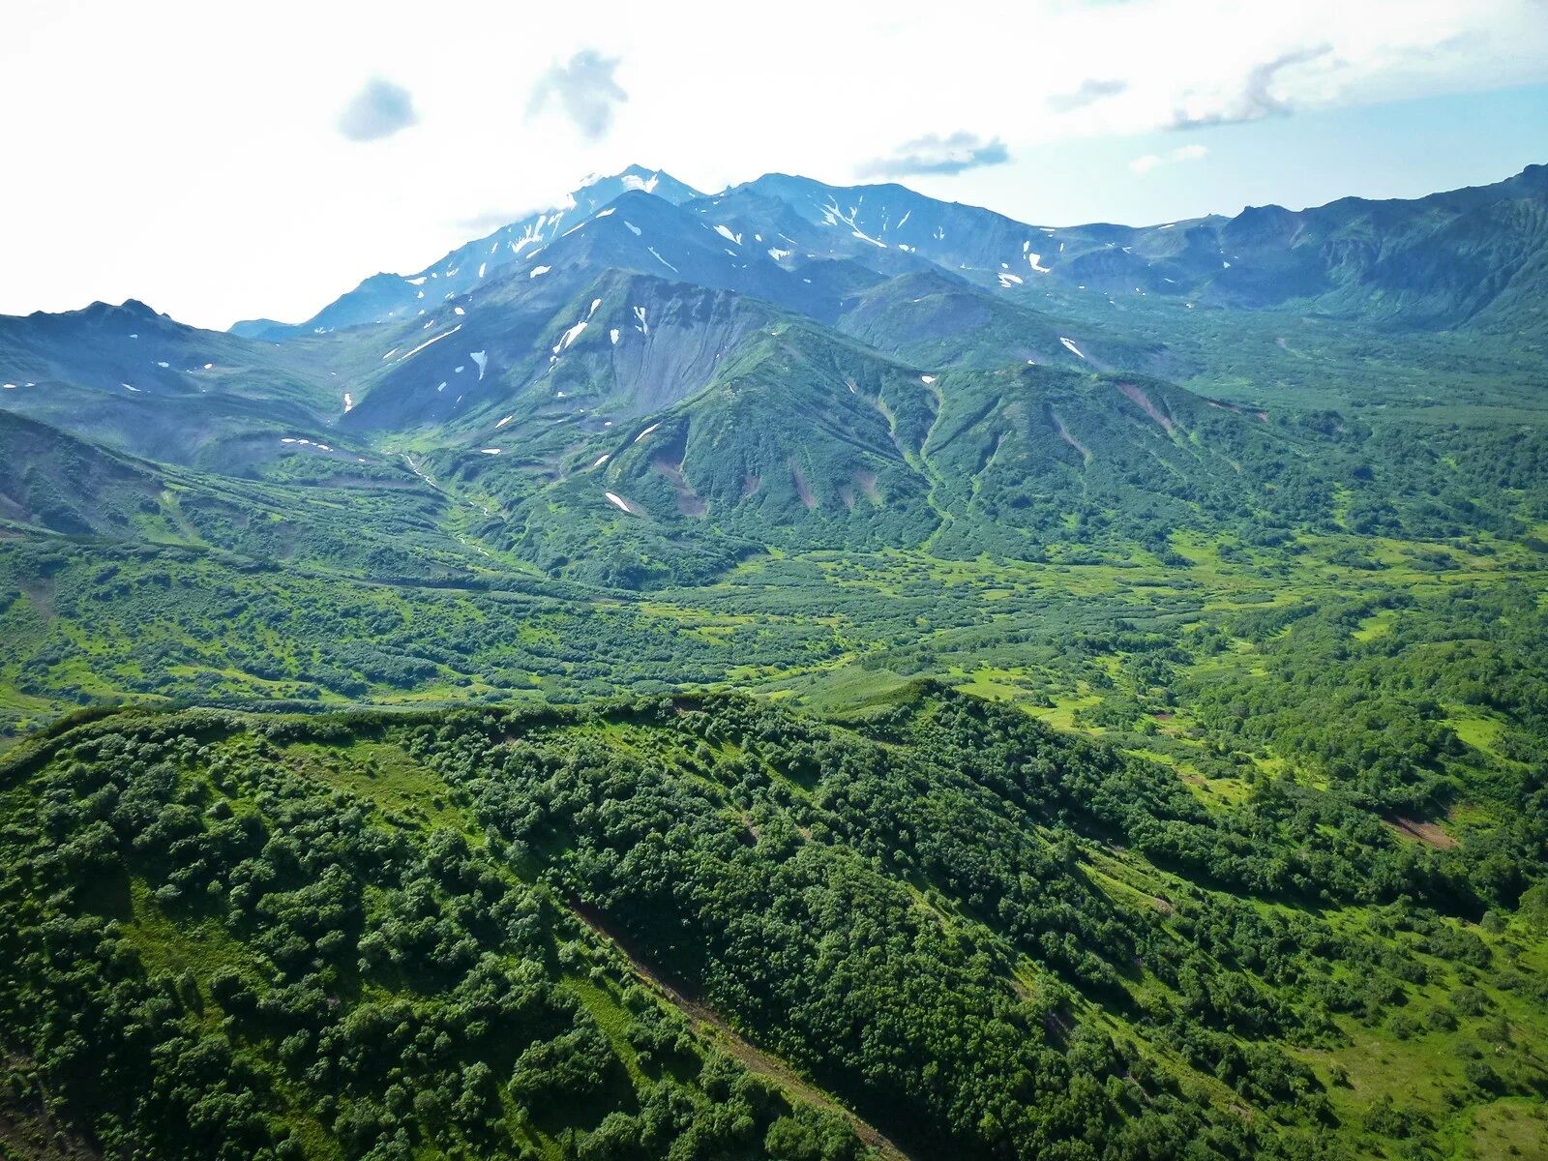
Целью проекта является: выявление причин вырубки лесов, приведшие к экологической проблеме, оценка состояния лесов Камчатки, изучение возможных последствий вырубки лесов на окружающую среду, и методы борьбы с неконтролируемой вырубкой.

Slide 3
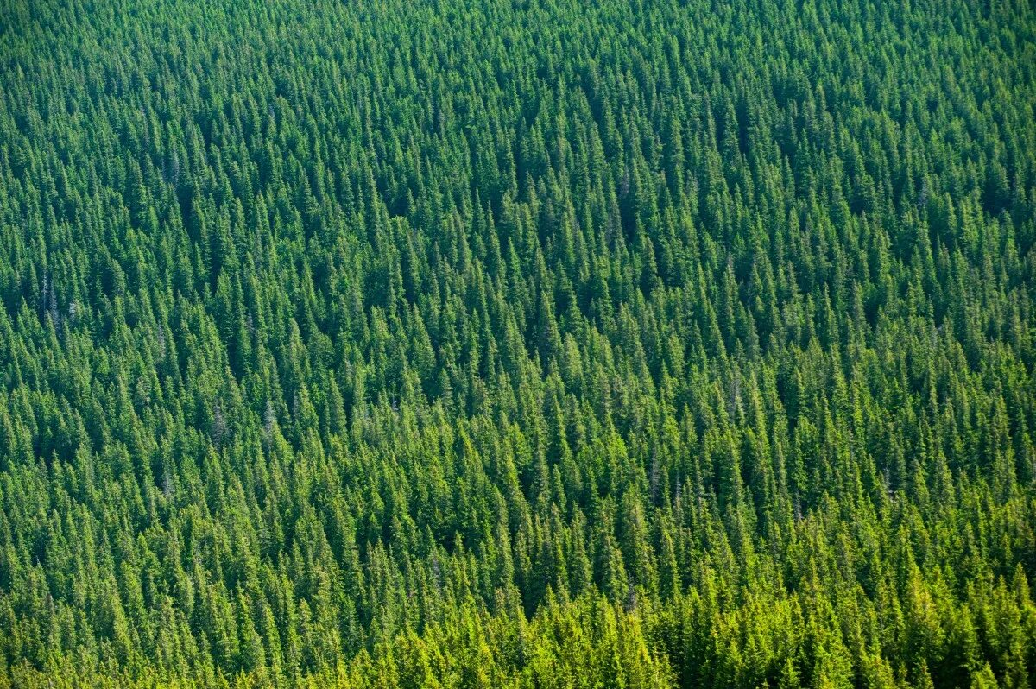
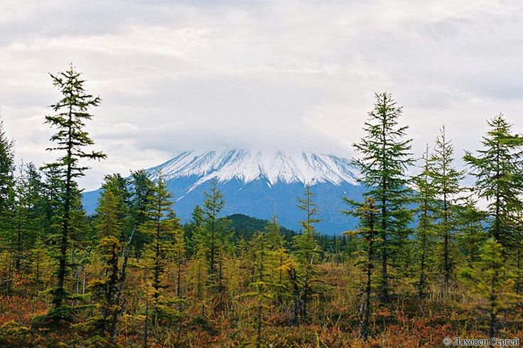
Камчатка – это уникальный регион России, известный своим богатым природным наследием. Леса Камчатки занимают значительную и ключевую роль в поддержании экосистемы региона
Человечество интенсивно вырубает леса, нанося им огромный ущерб. Это стало одной из наиболее острых экологических и социальных проблем, поэтому данная тема является очень актуальной.

Slide 4
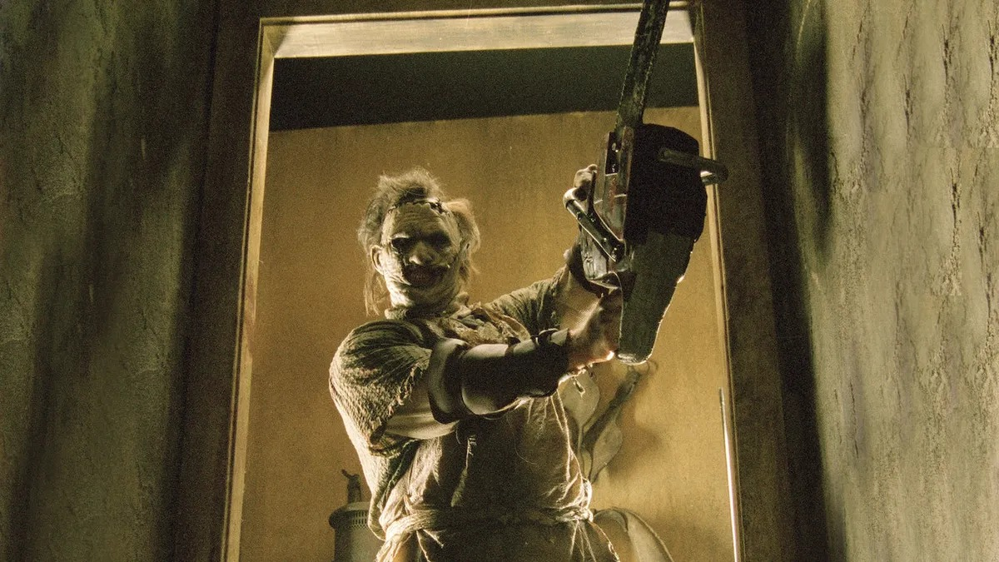
Вырубка лесов на Камчатке – это серьёзная проблема, причины затрагивают как экологические, так и социальные аспекты.

Slide 5
Согласно недавним исследованиям, масштабные потери лесов всего с 2015 до 2020 года вызывают серьёзную тревогу. Учёные оценивают, что ежегодно теряется примерно 10 млн. гектаров, что имеет очень серьёзные последствия.

Slide 6
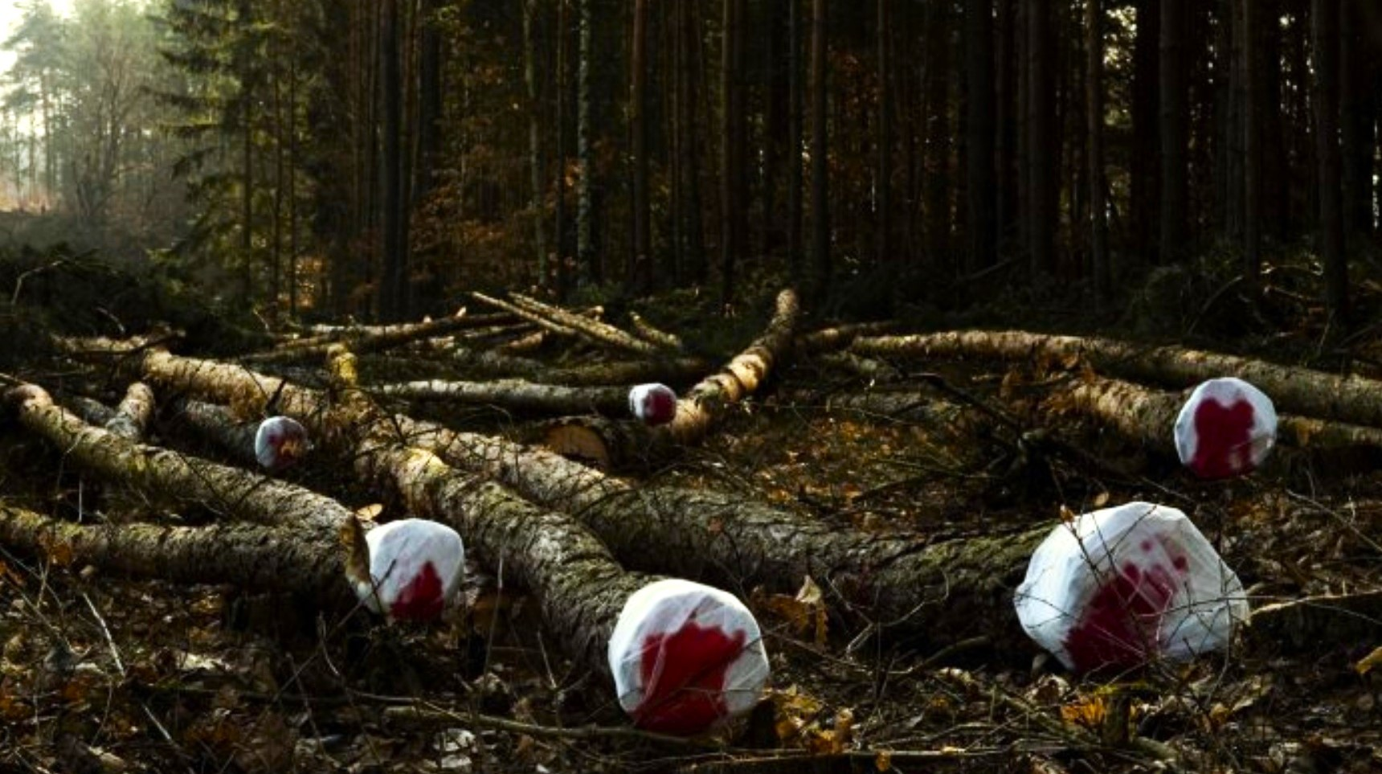
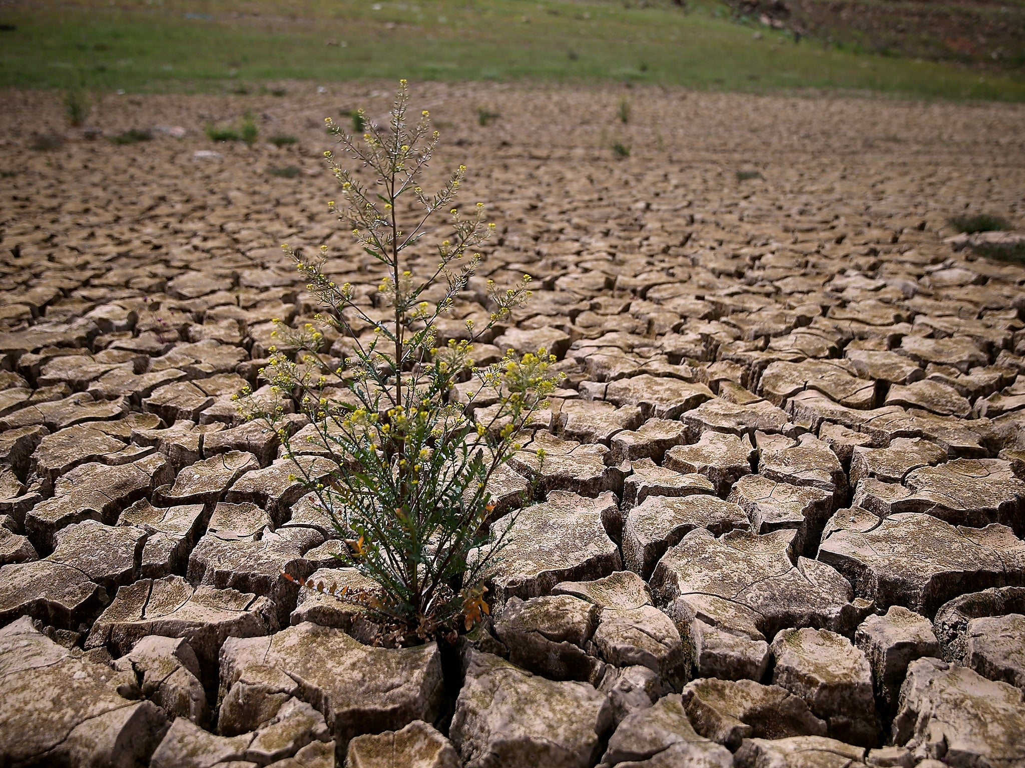
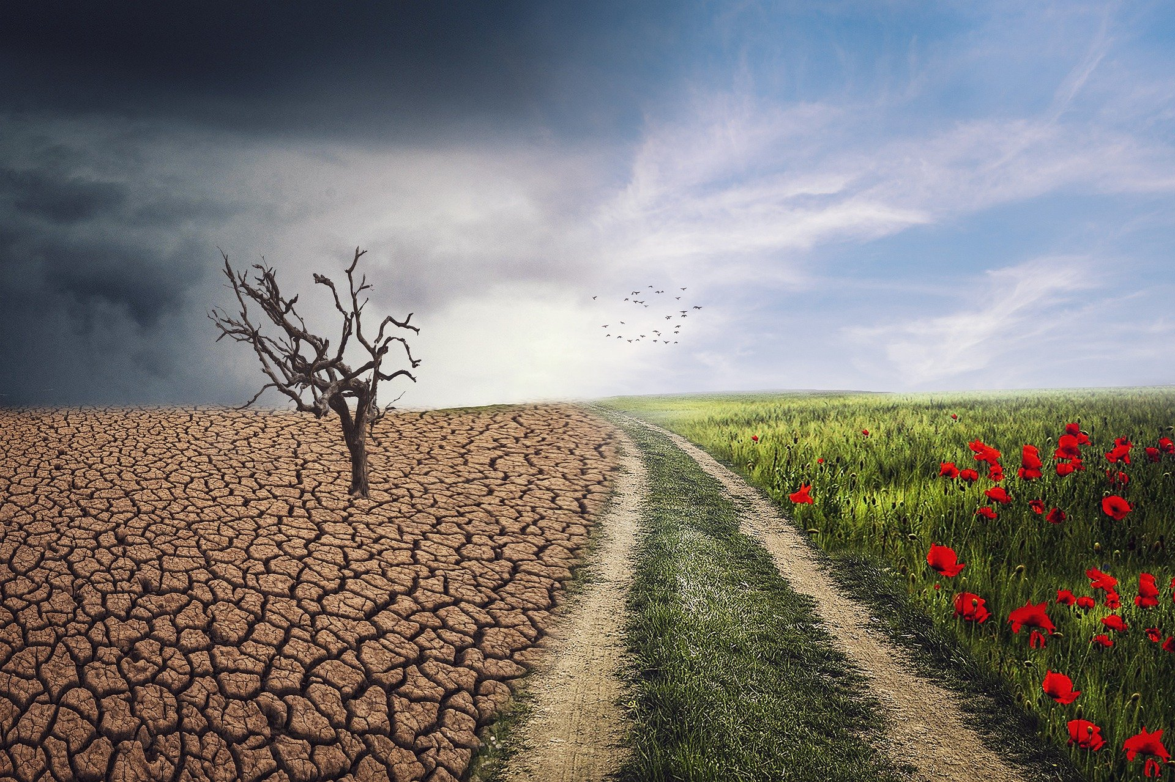
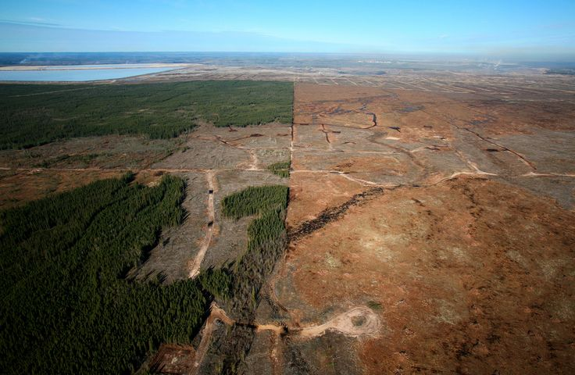
Эти последствия разнообразны, и все они касаются разных областей: экологических, экономических, социальных.
Эрозия почвы
Изменение климата
Уничтожение ландшафтов
Также существует нелегальная вырубка, которая тоже ведёт к неблагоприятным последствиям

Slide 7
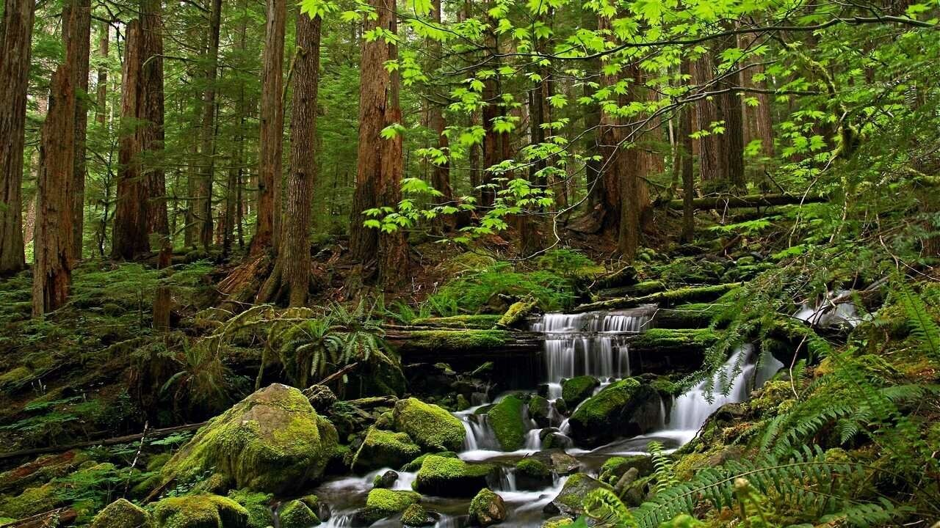
В наше время вырубка лесов наносит невосполнимый вред, лишая её былых зеленых массивов, биоразнообразия. Бороться с ней нужно быстро и решительно и для этой борьбы необходимо:
1. Ужесточение законодательства и введение более строгих штрафов
2. Расширение сети охраняемых природных территорий.

Slide 8
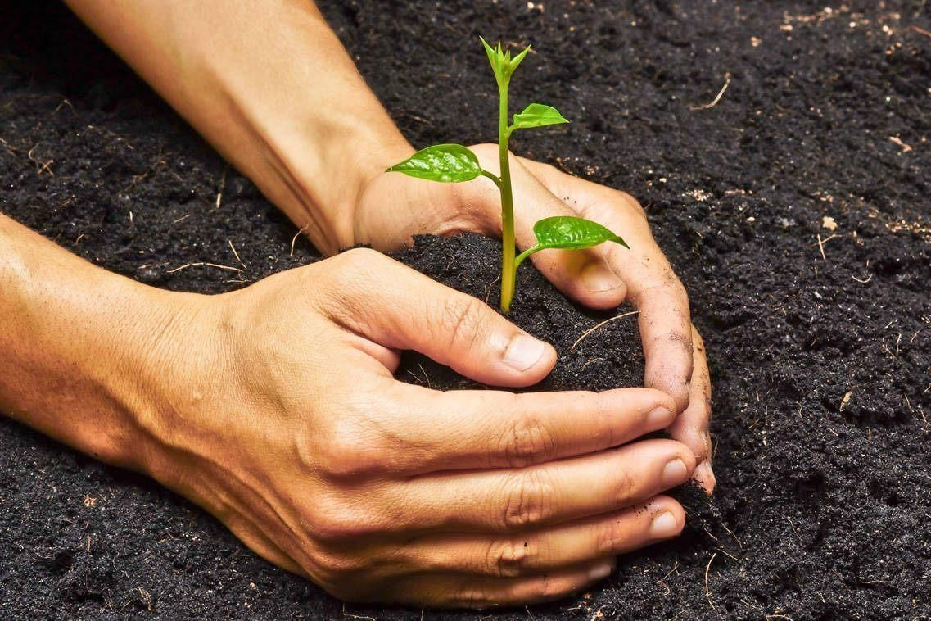
Так же несколько рекомендаций людям, желающим помочь защите лесов и экосистем на Камчатке и в других регионов:
1. Узнайте больше о местных экосистемах, и значение лесов для окружающей среды
2. Присоединяйтесь к волонтерским группам .

Slide 9
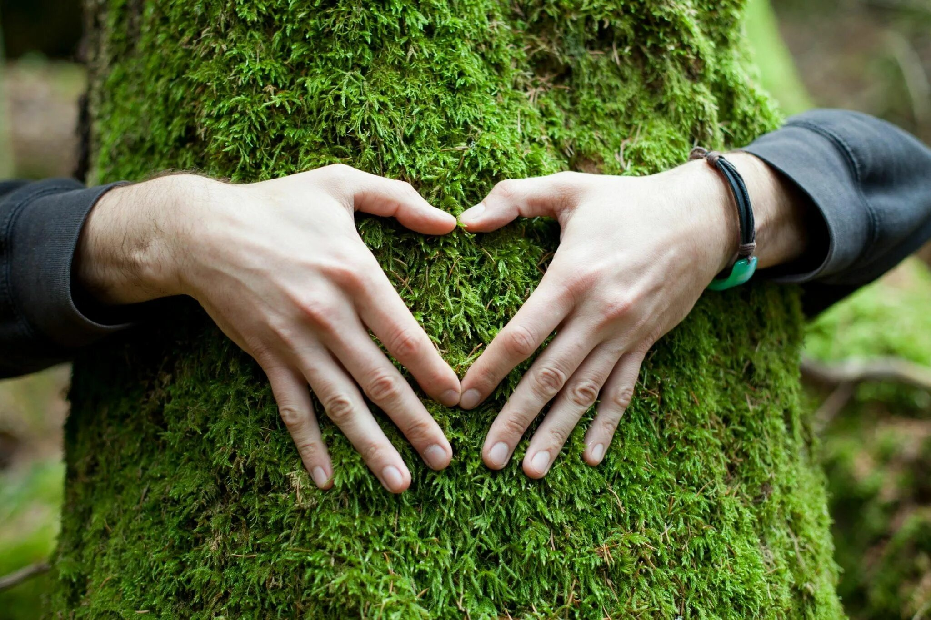
Для достижения гармонии между экономическим развитием и сохранением природного наследия Камчатки, важно разработать и внедрить комплексные стратегии устойчивого лесопользования, которые будут учитывать интересы всех заинтересованных сторон и обеспечивать защиту уникальной природы региона для будущих поколений.

Slide 10
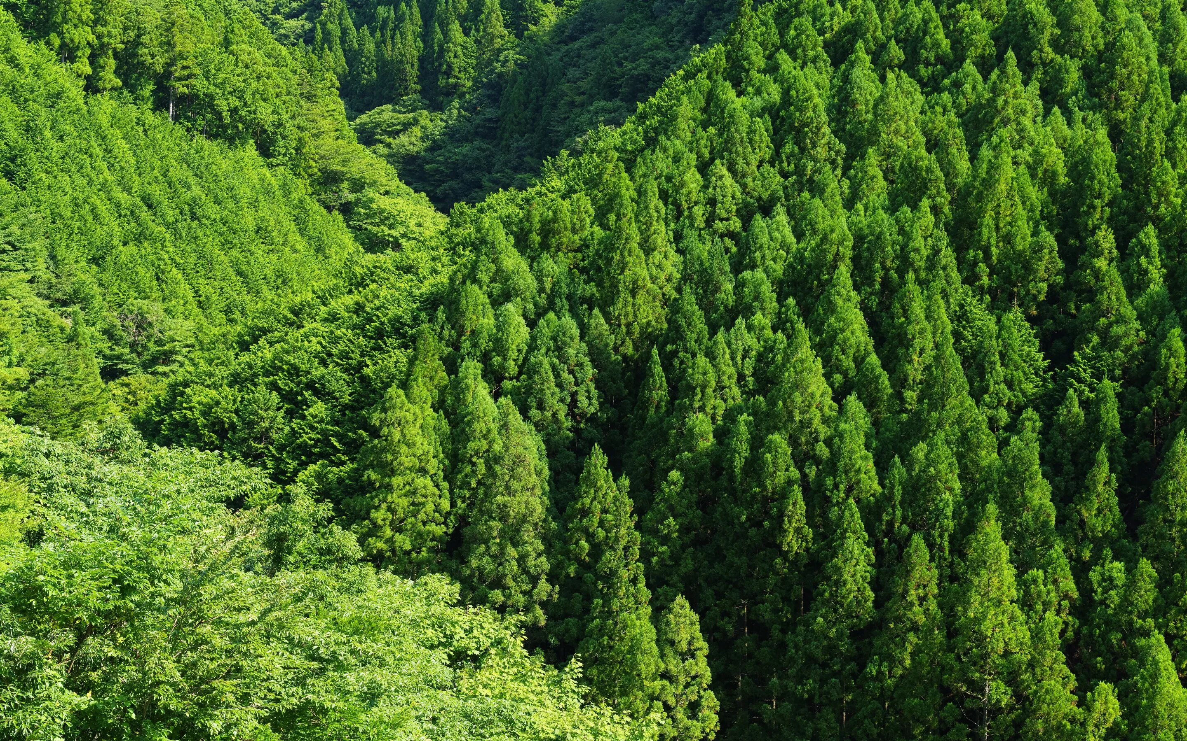
Спасибо за внимание!!!

